Slide 1
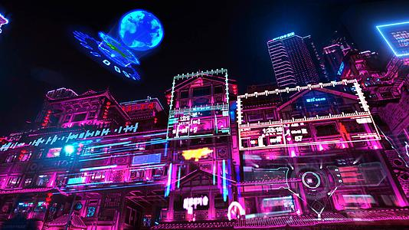
🌆
✨ 重庆赛博朋克风两日游 ✨
🔮
● 沉浸式体验中国最具赛博朋克风格的城市景观
● 打卡网红3D魔幻建筑与霓虹夜景 📸
● 专业级赛博朋克风格摄影机会
● 2000元预算内高品质体验 💰
● 以拍照打卡为主，预留充足体验时间
重庆赛博朋克风旅游路线
01

Slide 2
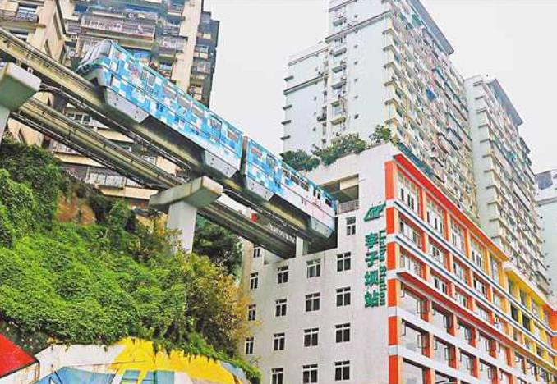
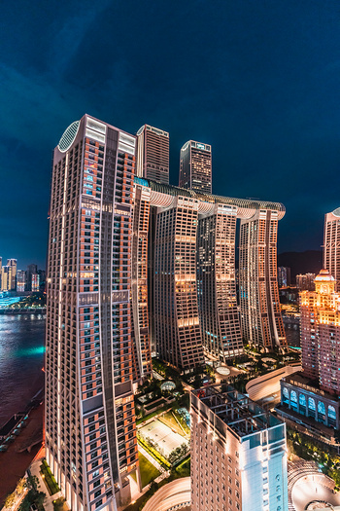
🌆 重庆：中国最具赛博朋克风格的城市
⚡ 城市赛博朋克特色
◆ 独特的山地地形造就立体城市结构
◆ 现代化建筑与传统元素的完美交织
◆ 迷宫般的地形创造科幻美学空间
◆ 璀璨夜景展现未来都市风貌
🚝 李子坝轻轨穿楼奇观
◆ 层叠建筑群形成视觉震撼效果
◆ 霓虹灯光营造赛博朋克氛围
◆ 轻轨穿楼等奇观彰显3D魔幻特色
🏙️ 来福士广场未来感建筑群
01

Slide 3
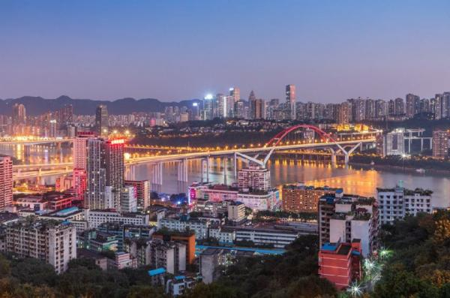
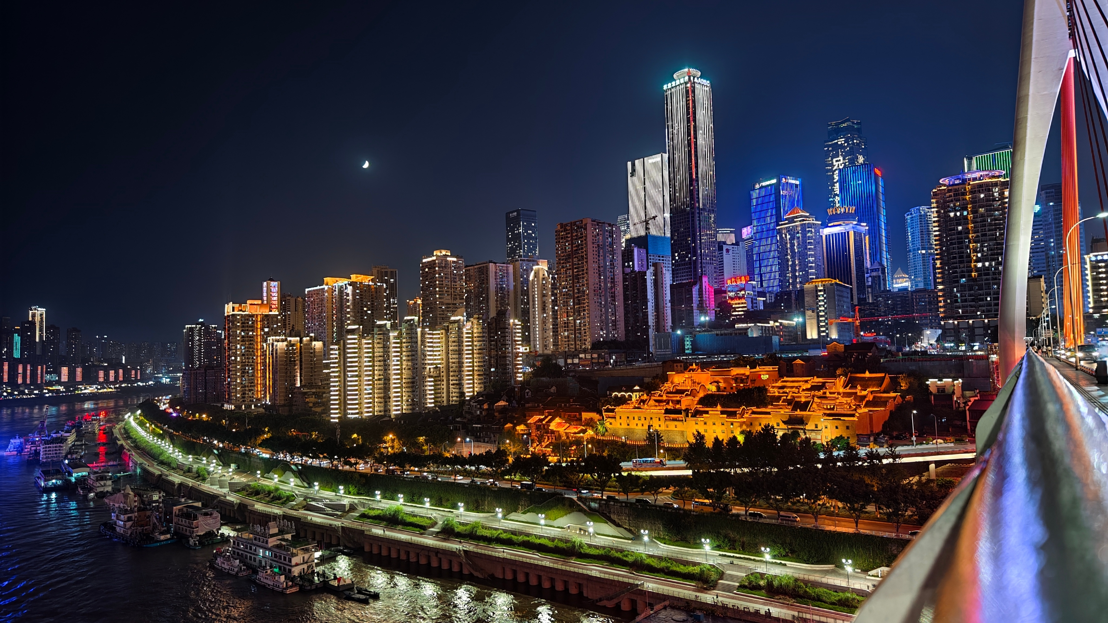
✨ 两天行程安排详览 ✨
🔮 精心规划的赛博朋克风体验路线
🌆 第一天：经典赛博朋克打卡
🌉 第二天：小众深度体验
🌞 上午：洪崖洞
🌞 上午：鹅岭二厂文创园
传统吊脚楼与未来感灯光完美融合
工业风改造区的艺术氛围
📱
🌤️ 下午：李子坝轻轨站
🌤️ 下午：长江索道
📷
体验轻轨穿楼的3D魔幻奇观
空中俯瞰立体城市全貌
🌃 晚上：来福士广场
🌃 晚上：南滨路
欣赏未来感建筑群璀璨夜景
最佳夜景观景台拍摄体验
📸 每日安排3个主要景点，确保充足拍照和深度体验时间

Slide 4
💰 预算规划与旅行主题
✨ 2000元预算内的高品质赛博朋克体验
📊 预算分配明细
● 住宿费用：600元（两晚精品民宿）
● 餐饮开支：500元（特色火锅+地道小吃）
● 交通费用：200元（打车+轻轨出行）
● 景点门票：200元（各景点参观费用）
● 其他支出：500元（摄影装备租赁等）
🎯 旅行主题核心
✦ "高科技、低生活"赛博朋克核心美学体验
✦ 深度感受霓虹灯光营造的未来氛围
✦ 重点体验重庆独特的立体城市结构
✦ 专业摄影指导助力完美打卡体验
✦ 合理节奏安排确保深度游览质量

Slide 5
🌆 开启你的赛博朋克重庆之旅
✨ 总结与行动建议
🔮 核心亮点回顾
● 体验中国最具赛博朋克风格的山城魅力
● 打卡独一无二的3D魔幻城市景观
● 专业摄影技巧助力完美作品创作
● 2000元预算实现高品质深度体验
🧳 出发前准备建议
● 提前预订精品民宿确保住宿体验
● 准备专业摄影设备或租赁相关器材
● 下载离线地图避免在复杂地形中迷路
来福士广场未来都市景观
● 关注天气预报选择最佳拍摄时机
🚀 后续展望
📷 将精彩照片制作成专属旅行相册 →
赛博朋克重庆 · 感受未来都市脉搏
8

Slide 6
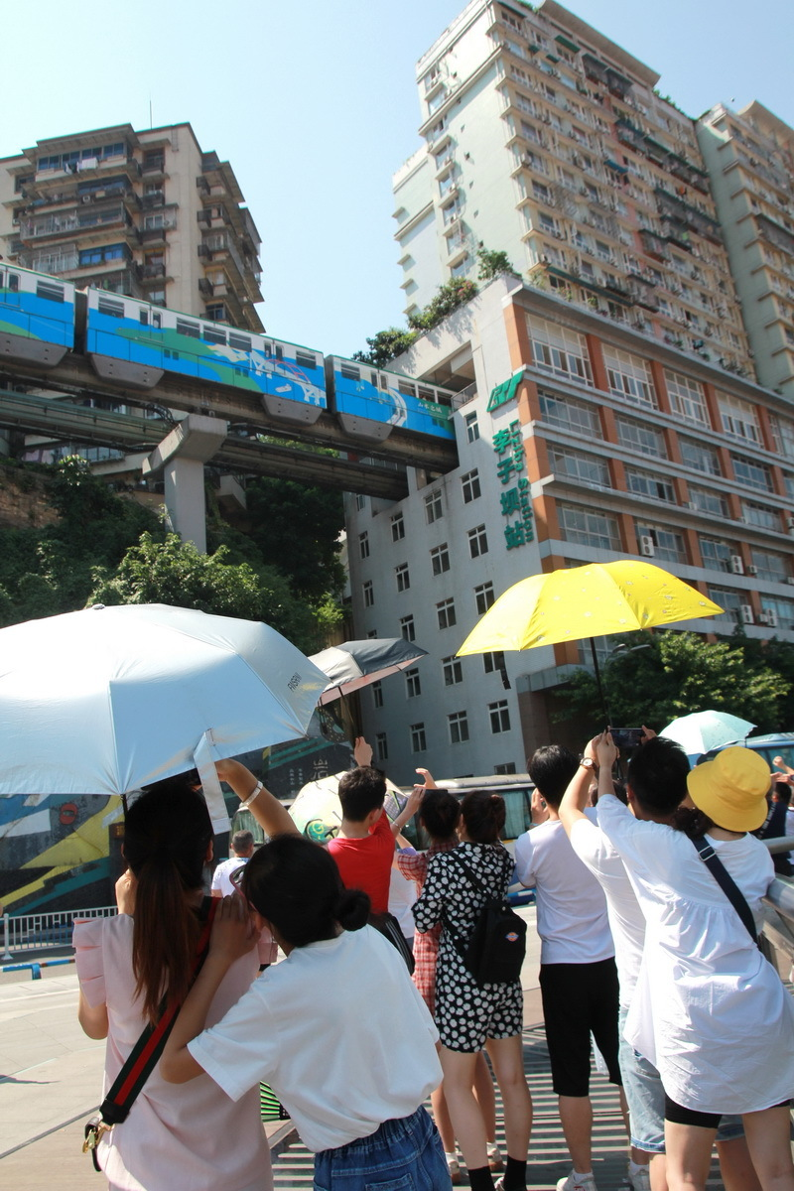
重庆赛博朋克风
第一天行程：都市层叠景观体验
🕒 第一天行程概览
→ 上午：李子坝轻轨穿楼体验
→ 上午：皇冠大扶梯立体交通
→ 下午：解放碑商圈摩天大楼群
→ 下午：民俗文化馆传统与现代
→ 傍晚：大剧院江滩两江交汇
→ 夜间：洪崖洞赛博朋克夜景
📷 行程特色：拍照打卡为主，时间安排宽松，充分体验 8D魔都 层叠立体景观
✨ 未来科技感
重庆赛博朋克之旅
01

Slide 7
🌆 上午行程：魔幻轻轨与立体交通体验
⏱ 09:00-10:30 李子坝轻轨站
● 体验"轻轨穿楼"的魔幻场景
● 最具代表性的赛博朋克元素
📸 最佳拍照角度：站外观景平台仰拍
🕙 最佳拍摄时间：上午10:00前
🎨 调色技巧：突出金属感，增加蓝紫色调
⏱ 10:30-11:30 皇冠大扶梯
● 亚洲第二长扶梯，体验山城立体交通
📸 拍照建议：从底部仰拍，展现纵深感
📏 构图：广角镜头拍摄扶梯与建筑对比
李子坝轻轨穿楼实景
🚶 交通衔接：步行10分钟即可到达
01

Slide 8
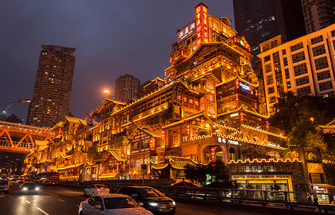
⏱️ 下午行程：现代都市与文化融合探索
🌆
🕙 12:00-14:00 解放碑商圈
🏙️ 现代摩天大楼与传统建筑的碰撞融合
📸 拍照重点：捕捉高楼林立的都市景观
✨ 视觉效果：寻找反射玻璃幕墙的光影效果
🍜 午餐体验：品尝重庆小面或火锅
🕝 14:30-16:00 民俗文化馆
🎭 了解重庆传统文化与现代艺术的创新融合
✨ 重庆现代都市夜景展示
🏮 参观重点：传统建筑元素的现代化演绎
⏳ 文化体验：山城历史与未来科技的对话
💡 赛博朋克摄影技巧
🚕 交通安排：从解放碑打车约10分钟即可到达
🔹 寻找霓虹灯反射和高对比度光影
🔹 雨后拍摄可获得更多反光和氛围
📱

Slide 9
🌆 傍晚至夜间：江景与赛博朋克夜景巡礼
⏱ 17:00-19:00 大剧院江滩
● 欣赏两江交汇的壮丽自然景色
● 黄昏拍摄：捕捉建筑剪影与江面倒影
● 技术要点：使用长曝光拍摄江面倒影效果
● 最佳机位：选择能同时拍到建筑与江景的角度
⏱ 19:30-21:30 洪崖洞夜景
● 重庆最具代表性的赛博朋克风格夜景地标
● 最佳拍摄机位：千厮门大桥或对岸观景点
● 必备装备：三脚架进行长曝光拍摄
📸 洪崖洞赛博朋克风格夜景
● 拍摄技巧：使用2-5秒长曝光捕捉霓虹灯光
💡 拍摄小贴士：携带备用电池，夜间拍摄耗电量大
● 后期调色：加强紫色和青色饱和度，突出赛博感

Slide 10
📷
🌃
📸 赛博朋克摄影技巧与第一天总结
✨ 赛博朋克风格摄影核心技巧
⚙️ 专业拍摄参数建议
● 色彩搭配：以蓝紫色为主色调，搭配霓虹粉和青色
◉ 李子坝轻轨：
● 光线控制：寻找高对比度场景，突出人工光源效果
快门速度1/250s以上凝固运动
● 构图要素：多拍摄垂直空间，捕捉玻璃幕墙反射，
白平衡偏冷色调
寻找霓虹灯元素
◉ 洪崖洞夜景：
ISO控制在800以下保证画质
长曝光2-5秒
◉ 后期处理：
加强紫色和青色饱和度
💬 朋友圈文案推荐
适当增加暗部细节
"在8D魔都捕捉赛博朋克的未来感✨ 从轻轨穿楼到霓虹洪崖，重庆的每一帧都像科幻电影场景🌆 #赛博重庆 #魔幻山城"
⚡ 探索赛博重庆 | 第一天技术总结 ⚡

Slide 11
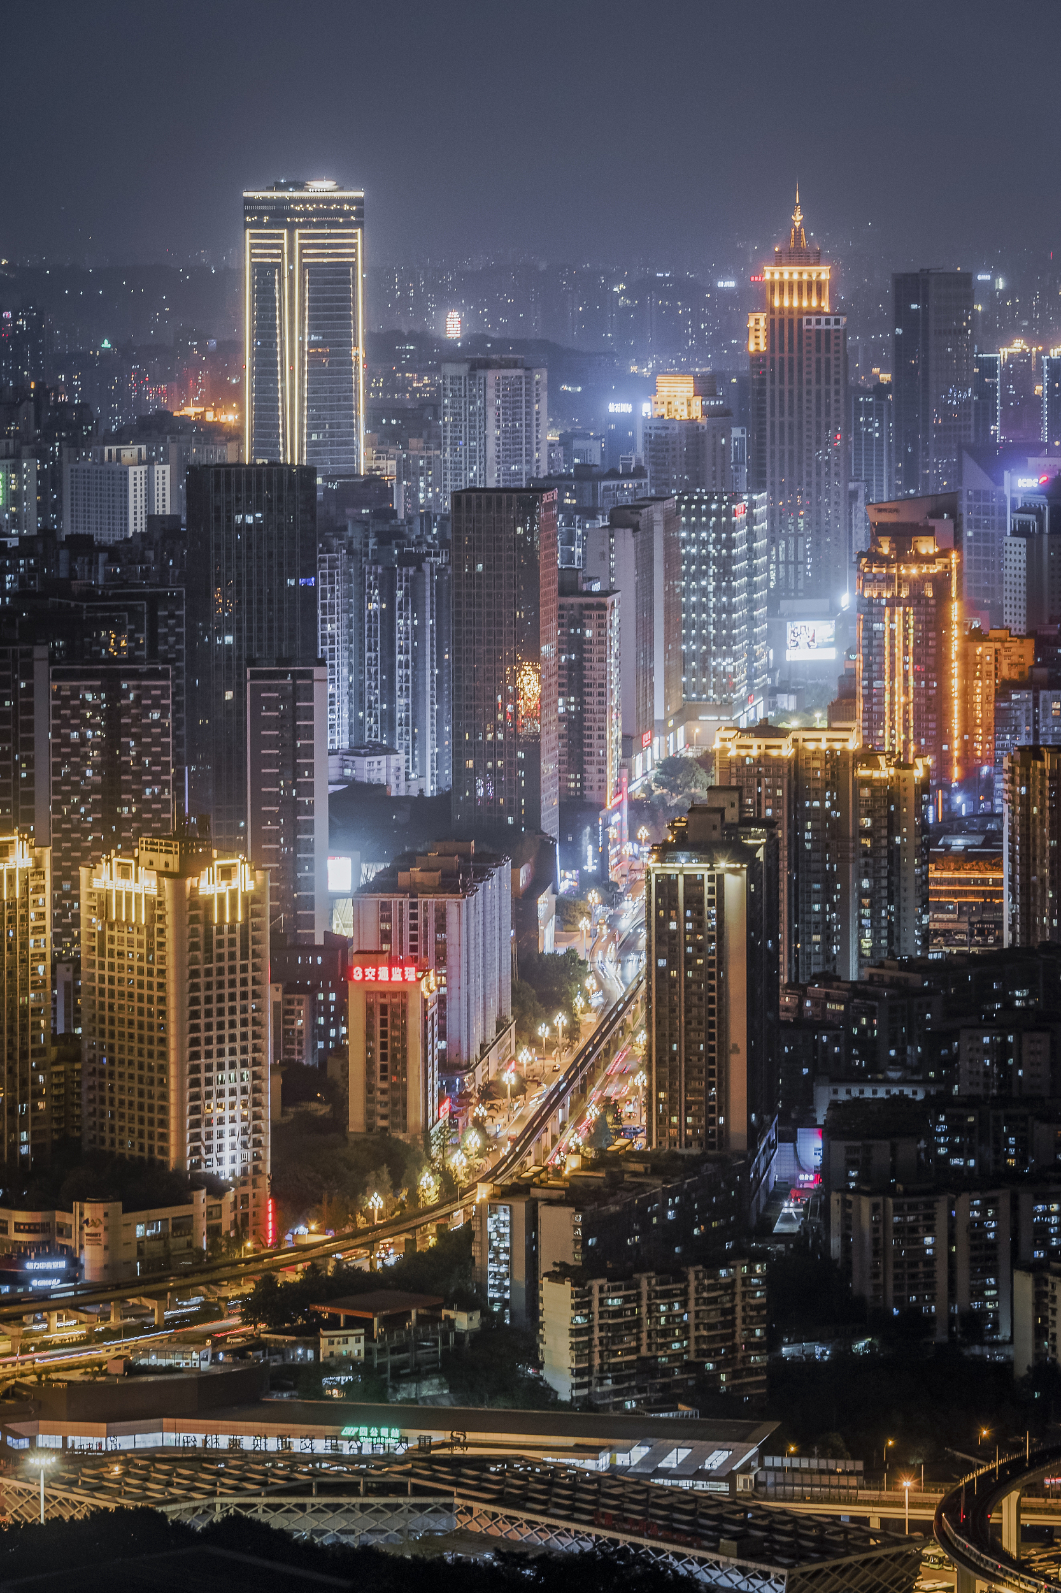
🔮 赛博重庆
DAY 02 ⏱ 9:00-22:00
✨ 重庆赛博朋克风 ✨
第二天行程：高空视角与小众打卡点
🌆 270°城市全景 • 彩色阶梯艺术 • 未来主义建筑群
📸 赛博朋克风格摄影之旅
02

Slide 12
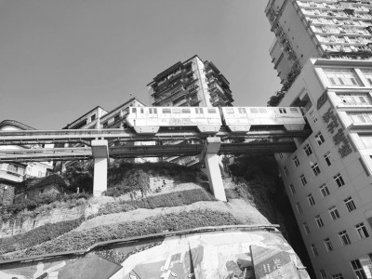
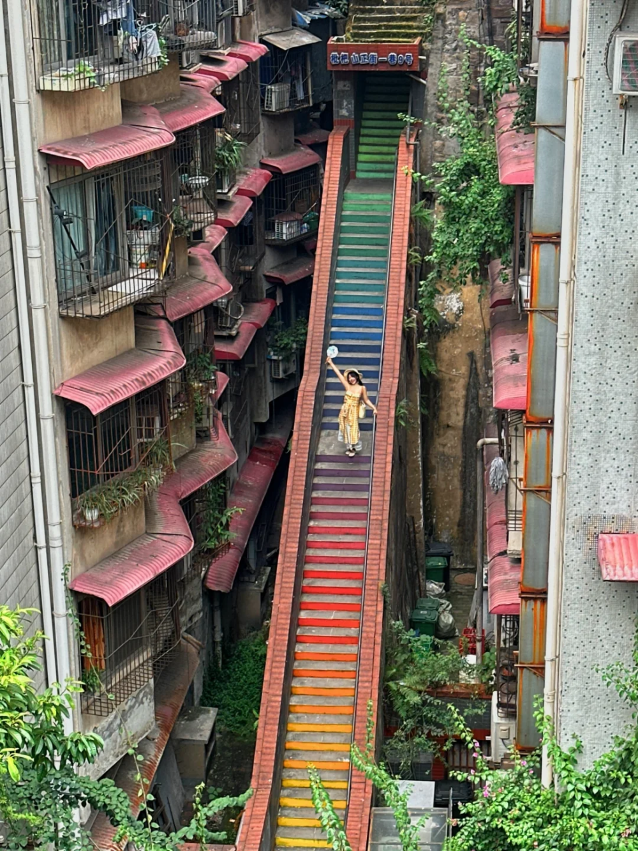
🌆 上午行程：都市层叠景观与色彩艺术体验
🕙 上午行程安排 (9:00-12:00)
📍 白象街望江公寓观景台
🚇 渝中区白象街1-6号，地铁1号线小什字站7号口步行10分钟
✨ 特色：老建筑与现代城市的强烈对比，立体城市结构完美呈现
📸 拍摄建议：使用广角镜头捕捉索道与高楼同框
📍 枇杷山正街彩虹天梯
白象街轻轨穿楼景观
🚇 渝中区枇杷山正街一巷9号，地铁1号线七星岗站2号口步行8分钟
✨ 特色：色彩斑斓阶梯与老旧居民楼形成强烈视觉冲击
📸 拍摄建议：从下往上拍摄突出纵深感，利用窗户作前景框架
🌃 赛博朋克元素：人工色彩与市井生活的超现实融合，传统与现代的碰撞
枇杷山彩虹天梯
1/6

Slide 13
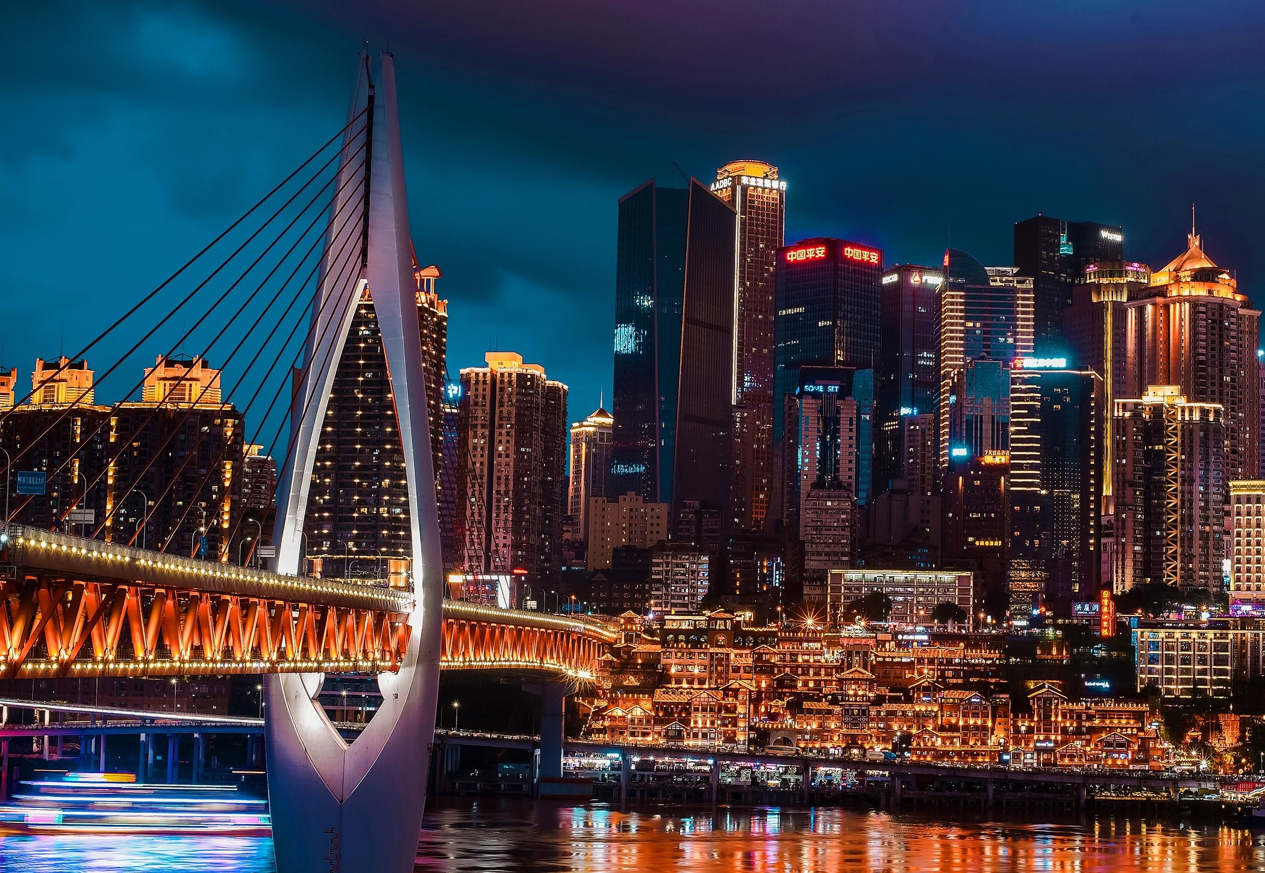
🌆 下午行程：高空全景视角与摩天楼群体验
⏱ 下午行程安排 (13:00-18:00)
🔭 壹华里夜景公园
🌐 270度城市全景观景平台
📍 南岸区南山风景区，打车约30元
✨ 特色：密集高楼群与山城地貌的科幻感
📸 拍摄：长曝光拍摄车流光轨
🏙️ 重庆世贸大厦天台
🌐 360度无遮挡城市景观
📍 渝中区民生路235号，门票68元
✨ 特色：密集摩天楼群与立体交通网络
📸 拍摄：捕捉轻轨穿楼魔幻场景
🔮 赛博朋克特色：立体城市结构、未来主义建筑群、科技感城市景观

Slide 14
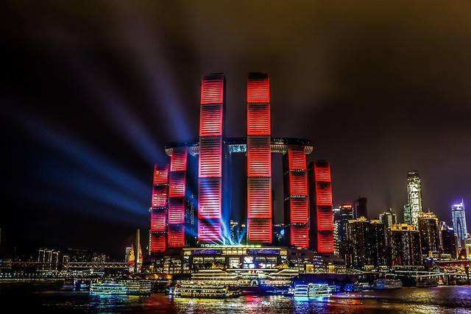
🌃 晚上行程：未来主义建筑群与赛博朋克摄影技巧
⏰ 晚上行程安排 (19:00-22:00)
🏙️ 朝天门大融汇商场
• 两江交汇处的未来主义建筑群
📍 渝中区朝天门广场，地铁1号线小什字站8号口
✨ 流线型建筑与全息投影装置，两江交汇景象
📸 拍摄建筑倒映在江面的对称构图
📷 赛博朋克摄影核心技巧
⌚ 最佳拍摄时间：蓝调时刻（日落后30分钟）
📐 构图要点：低角度仰拍，几何线条和光影对比
🎨 色彩处理：增强霓虹色彩饱和度，营造科技感
📱 朋友圈文案
"穿梭在8D魔幻之都的霓虹丛林🌉 每一帧都是赛博朋克的视觉盛宴 #重庆 #赛博朋克 #城市探险"
💡 拍摄提示：使用三脚架和长曝光，捕捉建筑与水面的完美倒影效果
1/5

Slide 15
✨ 第二天行程总结
🌆 赛博朋克风格拍照打卡完美收官
🏆 第二天行程核心收获
📸 实用拍照建议
◉ 独特视角体验
◉ 设备推荐
从街头艺术到高空全景，多层次感受重庆立体城市魅力
广角镜头必备，三脚架用于夜景长曝光，无人机提升视角层次
◉ 赛博朋克元素完美融合
◉ 时间把控
传统建筑与现代科技、老重庆风情与未来主义
每个景点预留1-2小时拍摄时间，避免行程过于紧张
◉ 摄影作品丰富度
◉ 后期调色
5个特色打卡点，每处都有独特的拍摄角度和构图方式
增强对比度和饱和度，突出霓虹色彩和城市光影效果
◉ 预算控制优秀
⚠️ 行动指南
总花费仅98元（门票68元+交通30元），性价比极高
→ 提前查看天气预报，雾天和晴天各有不同的拍摄效果
→ 携带充电宝和备用电池，夜景拍摄耗电量大
→ 关注景点开放时间，合理安排行程顺序
左: 白象街观景台 | 右: 彩虹天梯艺术
02

Slide 16
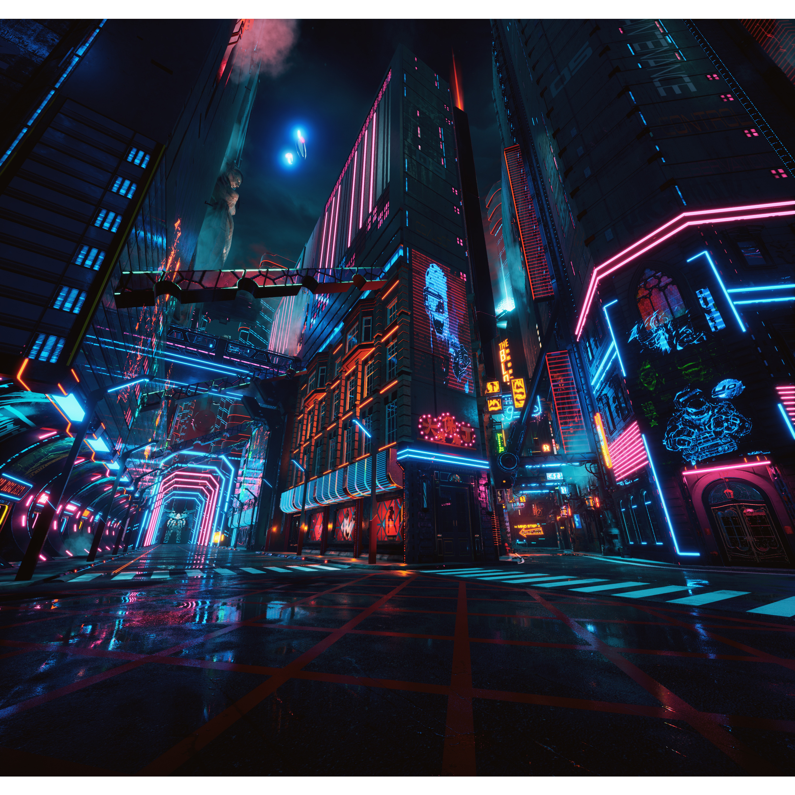
💡
🌆
✨ 赛博朋克风格摄影技巧指南
📸 未来感视觉大片
◆ 高科技、低生活 矛盾美学
◆ 霓虹灯光与冷暖色调对比
◆ 从构图到调色的全流程解析
◆ 重庆等城市的赛博风格拍摄
◆ 充满未来科技感与视觉冲击力
打造你的未来都市影像艺术
CYBERPUNK PHOTOGRAPHY GUIDE
📷
📱

Slide 17

📸 赛博朋克摄影基础技巧与美学特征
✨ 核心美学特征与场景选择
● 美学核心："高科技、低生活"的矛盾美学，融合霓虹灯光、冷暖色调对比及未来感场景
● 典型场景：摩天大楼、霓虹灯广告牌密集区域、雨天湿润路面反射、老旧城区与现代科技碰撞
📊 构图技巧详解
📷
→ 三分法构图：将霓虹光源置于交叉点增强视觉冲击
→ 引导线构图：利用建筑线条引导视线创造纵深感
🔍
→ 框架构图：通过门窗等框架突出主体营造层次
💫
→ 对称构图：展现未来城市的秩序感与科技美
⚡
🎨 色彩运用原则：主色调蓝紫/品红/青橙对比，冷色70%+暖色30%，避免过度饱和保持真实感

Slide 18
✨ 赛博朋克风格摄影装备指南 ✨
📸 设备推荐与最佳拍摄时间规划
🔧 专业设备配置建议
📷 镜头推荐：佳能15-35mm F2.8（构建视觉冲击力）
索尼24-70mm GM II（平衡构图灵活性）
适马35mm F1.4（弱光环境优异表现）
🎥 机身选择：全画幅相机优先（高感性能ISO6400可用）
推荐索尼A7IV、佳能EOS R6
⏰ 最佳拍摄时间策略
🌇 黄昏时段（16:00-18:00）：金蓝过渡光线形成自然冷暖对比
🌃 蓝调时刻（日落后20-40分钟）：天空呈现深邃蓝色
🌆 完全黑夜（20:00-23:00）：强调人工光源戏剧性效果
💡 最佳拍摄湿度70%-80%增强光晕效果
05

Slide 19
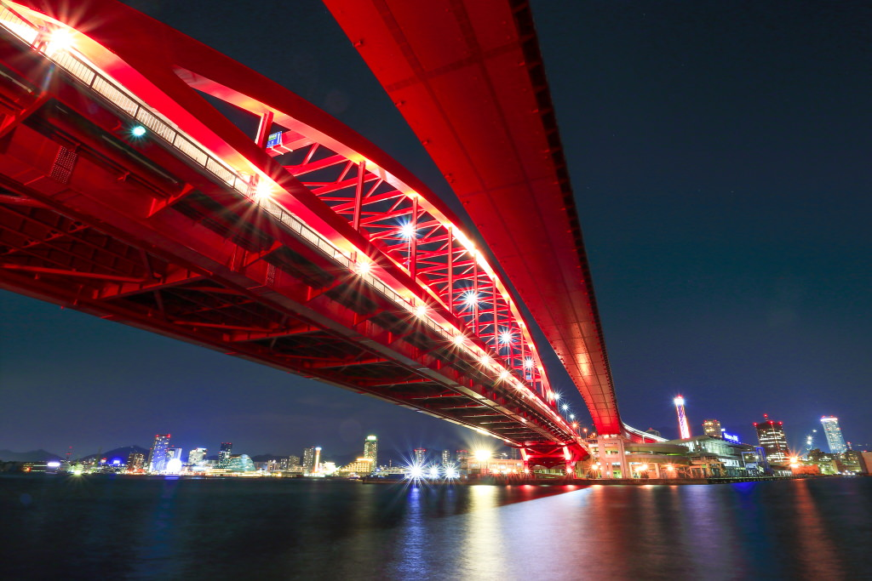
📸 夜景摄影技巧与特殊拍摄手法
✨ 夜景摄影核心技术
🔍 关键参数设置：
• 光圈 f/8-f/11 保证景深
• ISO 100-800 根据光线调节
• 快门 5-30秒 营造车轨效果
🌟 进阶技巧：
夜景摄影技巧演示
🔮 特殊拍摄技法
• 多重曝光 合成不同曝光值画面
• 堆栈降噪 拍摄多张取平均值
📐 低角度仰拍：
16-35mm广角镜头，离地30-50cm
🎯 构图要点：
⏱ 慢门摄影：
• 寻找水面反射增强视觉效果
• 利用建筑作引导线
车轨效果8-15秒，人流模糊1/4-1秒
• 包含人物元素增加故事性
🌧 环境适应：
雨天利用湿润地面增强光线散射

Slide 20
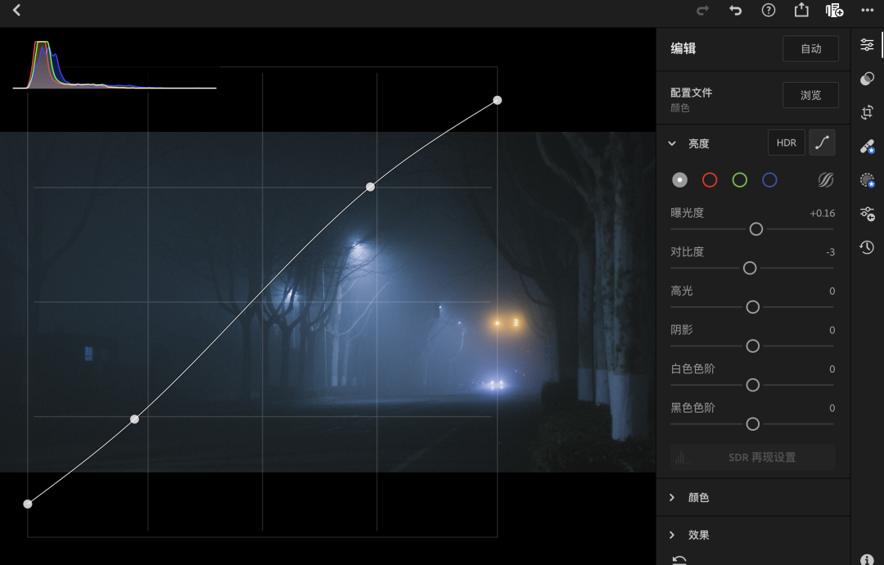
🔧 赛博朋克风格后期调色技巧总结
⚙️ 专业调色参数设置
● 基础调色：色彩平衡高光+15洋红/+20青色，阴影+10橙色/+5黄色
● HSL精细调整：蓝色Hue+5/Saturation+30/Luminance-15，紫色Hue-10/Saturation+25
● 色调分离：高光240°青蓝色，阴影30°橙红色营造冷暖对比
⚡ 快速调色解决方案
● 霓虹效果制作：使用Futuristic Bleak.3DL颜色查找表，添加半径15px强度50%光晕
● 细节增强处理：锐化数量70半径1.0，降噪亮度20细节50
● 常见问题解决：色彩断层启用16位处理，高光溢出使用高光滑块恢复，皮肤异常局部调整保护
🛠️ 实用工具推荐
● Lightroom预设：cyberpunk-2077-style.lrtemplate一键基础调色
● Photoshop动作：自动化完成复杂调色步骤，提升后期效率
🎨

Slide 21

💸
💡
💰 重庆赛博朋克风两日游
预算规划与花费明细
📊 预算总览与规划策略
● 总预算控制：2000元两人两天一夜
● 预算分配：住宿30% 餐饮35% 交通15% 门票20%
● 预算方案：
→ 基础版 1850元
→ 精简版 1300元
→ 豪华版 2200元
⚠ 应急备用金：建议预留100-200元
成本优化策略：错峰出行、提前预订、组合票优惠、学生证半价

Slide 22

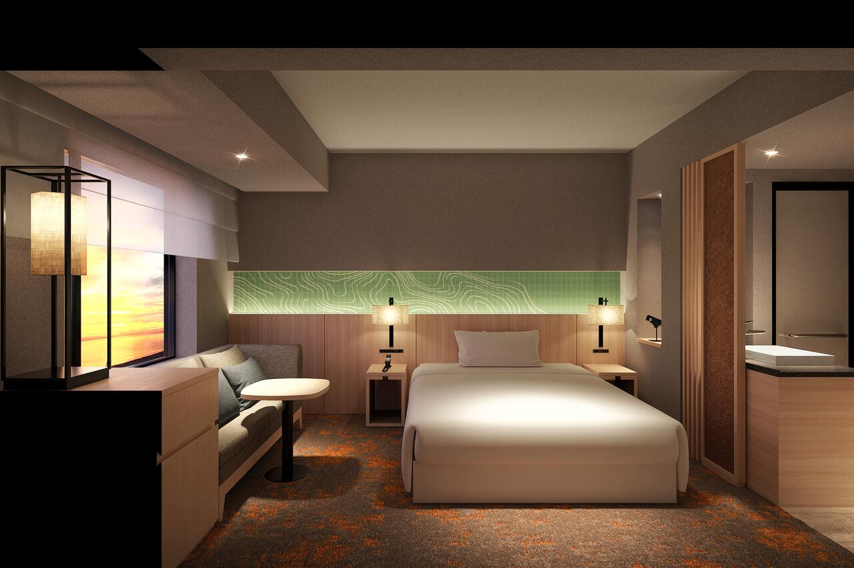
💰 交通与住宿费用详解
🚇 交通费用明细 (2025年标准)
🏨 住宿费用方案
● 轨道交通：起步价2元，全程2-9元
● 解放碑核心区：
特色线路李子坝穿楼轻轨3-5元
连锁酒店180-260元/晚
● 公交车：统一2元/次
特色民宿200-350元/晚
交通卡1小时内换乘免费
● 南滨路江景房：
● 出租车：起步价10元（3公里）
四星酒店400-600元/晚
续程2元/公里，夜间加收20%
精品民宿300-500元/晚
● 网约车：比出租车便宜10-15%
● 地铁沿线性价比：
高峰时段1.2-1.5倍溢价
商务酒店220-300元/晚
📊 两日交通预算：100-150元/人
公寓民宿180-250元/晚
地铁为主+短途打车
💯 推荐方案：中端特色民宿 300元×1晚=300元
重庆交通工具费用对比
住宿选择与价格区间
1/8

Slide 23
💰 免费打卡点与预算优化建议
📍 免费赛博朋克风打卡点
● 佛图关关岳庙：轻轨S弯最佳拍摄点，18:00-21:00
● 菜园坝立交桥下：工业风管道与立交，注意安全
● 朝天门码头废弃仓库区：工业风+涂鸦，建议白天
● 南滨路钟楼广场：江景+霓虹灯光秀，19:30-22:00
● 大坪时代天街地下通道：科幻LED隧道
📸 洪崖洞夜景打卡点
💸 预算优化策略
📝 拍摄小贴士：
⏰ 时间优化：非周末酒店价格下降20%
● 最佳时间：19:30-22:00
🎫 票务优化：联票可省15%，学生证半价
● 推荐机位：对岸南滨路
🚇 交通优化："渝畅行"APP享9折，换乘免费
● 建议携带：三脚架
🏨 预订优化：提前7天订房，最高省30%
● 完全免费，无需门票
🍜 餐饮优化：居民区餐馆可省30%
⚡

Slide 24
💵
💰 预算控制与花费明细汇总
📊 三种预算方案对比
🔵 基础版（1850元）：含核心付费景点+舒适住宿+特色餐饮
住宿：300元 | 交通：100元 | 餐饮：370元 | 门票：452元 | 其他：200元
🟡 精简版（1300元）：免费景点+经济住宿+普通餐饮
住宿：200元 | 交通：80元 | 餐饮：200元 | 门票：0元 | 其他：100元
🔴 豪华版（2200元）：VIP套票+江景酒店+高端餐厅
住宿：600元 | 交通：150元 | 餐饮：600元 | 门票：516元 | 其他：300元
⚠️ 费用控制要点
✓ 预算分配合理：确保核心体验不受影响的前提下优化成本
✓ 应急资金：预留10%作为应急备用金应对突发情况
✓ 支付方式：优先使用电子支付享受优惠，避免现金找零损失
✓ 记账习惯：建议使用手机记账APP实时跟踪支出情况
💹

Slide 25
🌆 重庆赛博朋克打卡点地图指南
🔮
📸 5大赛博朋克风格打卡点完整攻略
📍 精确坐标定位 • 最佳拍摄时间 • 交通路线指南
🎯 为摄影爱好者和赛博朋克文化爱好者打造的两日行程
✨ 揭秘重庆独特的未来科技感都市魅力
01

Slide 26
🌆 核心打卡点：传统与未来的完美融合
🏮 洪崖洞 ★核心打卡点
🏙️ 来福士广场 ★
📍 位置坐标：29.5603°N, 106.5817°E
🏙️ 地址：渝中区嘉陵江滨江路88号
🚇 交通：轨道交通1/6号线小什字站步行10分钟
✨ 特色亮点：
• 悬崖上的吊脚楼建筑群，层叠错落有致
• 璀璨的LED灯光夜景，色彩斑斓梦幻
• 传统建筑与现代灯光的强烈视觉对比
🕘 最佳拍摄时间：19:00-22:00（灯光秀时间）
📸 推荐拍摄角度：千厮门大桥拍摄全景、江对岸拍摄倒影
📍 位置：29.5725°N, 106.5849°E
🚇 交通：轨道交通1号线朝天门站
🌇 最佳拍摄：黄昏和夜间20:00-22:00
01

Slide 27
🌃
🌆
🏙️ 城市景观点：高空视角与魔幻交通
🔭 解放碑WFC观景台 ★城市全景
📍 位置坐标：29.5528°N, 106.5714°E
✨ 特色亮点：
🏢 地址：重庆市渝中区民权路108号
• 73楼360度观景平台，俯瞰整个重庆
🚇 交通：轨道交通2号线临江门站D出口
• 重庆"你好世界"灯光标识，城市地标
⏰ 最佳拍摄时间：日落前1小时至日落后
• 高楼林立的都市森林景观，科幻感十足
📸 推荐拍摄点：73楼观景台西北角
🚆 李子坝轻轨站 ★魔幻交通
📍 位置坐标：29.5523°N, 106.5380°E
✨ 特色亮点：
🏢 地址：重庆市渝中区李子坝正街62号
• 轻轨穿楼而过的奇观，全球独一无二
🚇 交通：轨道交通2号线李子坝站
• 现代交通与建筑的完美融合典范
⏰ 最佳拍摄时间：上午8:00-10:00
• 魔幻现实主义的城市景观代表
📸 推荐拍摄点：观景平台、李子坝正街

Slide 28
🎨 文创艺术点与两日行程建议
🏭 鹅岭二厂文创园 ★工业遗迹
📍 地址详情：重庆市渝中区鹅岭正街1号
🚇 交通方式：轨道交通1号线鹅岭站步行15分钟
✨ 特色亮点：
• 老厂房改造的艺术区，保留工业遗迹风貌
• 天台城市景观，独特的城市观察视角
• 工业遗迹与现代艺术的完美碰撞
📸 最佳拍摄时间：下午15:00-17:00
🗺️ 两日行程建议
🔍 推荐拍摄点：
📅 第一天路线（工业怀旧主题）
天台、涂鸦墙、老厂房内部空间
• 15:00-17:00 鹅岭二厂文创园
• 17:30-18:30 李子坝轻轨站
• 19:00-22:00 洪崖洞夜景
📅 第二天路线（未来都市主题）
• 16:00-18:00 来福士广场
• 18:30-20:30 解放碑WFC观景台

Slide 29
🚆 交通指南与实用贴士
🗺️ 景点间交通连接指南
➊ 洪崖洞 → 来福士广场
👣 步行路线：约15分钟（1公里），沿江滨路步行
🚇 地铁路线：1号线小什字站→朝天门站（约10分钟）
🚕 出租车：约8分钟（高峰期可能堵车）
➋ 来福士广场 → 解放碑WFC观景台
李子坝轻轨穿楼而过 - 必打卡点
👣 步行路线：约10分钟（500米），市中心核心区域
🕰️ 轻轨运行时间
🚌 公交路线：181路，约5分钟
6:30 - 22:30 (周一至周日)
🚕 出租车：约5分钟
➌ 解放碑WFC → 李子坝轻轨站
💡 实用贴士
🚇 地铁路线：2号线临江门站→李子坝站（约15分钟）
📸 建议使用三脚架拍摄夜景
🚌 公交路线：261路，约20分钟
🧭 下载离线地图备用
🚕 出租车：约10分钟
⚠️ 洪崖洞周末人流密集
🔒 夜间拍摄注意安全

Slide 30
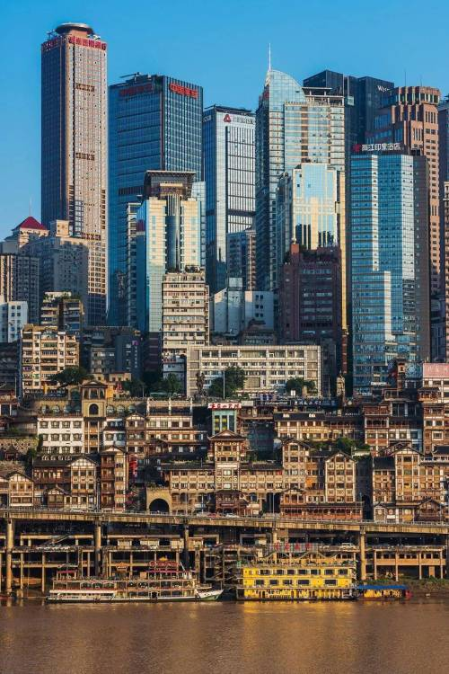
⚡
⚡
重庆赛博朋克风
朋友圈文案与照片
展示指南
打造未来感十足的社交媒体内容
让你的重庆之旅刷爆朋友圈
📱 热爱摄影打卡的年轻旅行者
🔮 城市探索记录
💡 提升社交媒体影响力
📸 夜景摄影分享

Slide 31
✨ 赛博朋克风格文案创作理念与核心要素
赛 博 朋 克 风 格
文 案 创 作 指 南
🔹 赛博朋克文案创作指南
• 风格特征：融合未来科技感与城市现实感，营造虚实交错的氛围
• 语言特色：简洁有力的表达，富有节奏感和视觉冲击力
• 核心元素：霓虹、光影、层叠、未来、科技、数字化生活
• 情感表达：在冰冷科技中寻找温暖人性，传统与未来的碰撞美学
🔸 创作技巧详解
• 视觉化描述：用文字描绘光影效果，如"霓虹是城市的第二层皮肤"
• 时空交错：将现实与未来并置，创造奇幻的时空感受
• 符号运用：适当使用科技符号如✨🌉🌃等增强视觉表现力
• 节奏控制：短句与长句交替，营造电影般的叙事节奏感
01

Slide 32
🌆 精选赛博朋克风朋友圈文案展示
📱
💫 五大经典文案类型
文
【未来之城类】
"重庆的夜晚，霓虹是城市的第二层皮肤✨ #山城赛博朋克 #未来已来"
案
• 适用场景：洪崖洞夜景、来福士广场灯光秀
灵
• 表达重点：城市夜景的未来感与科技美学
感
【魔幻现实类】
"在洪崖洞的灯光里，看见2049年的重庆模样🌉 #立体城市 #科幻照进现实"
• 适用场景：标志性建筑打卡、城市全景拍摄
• 表达重点：现实与幻想的时空交错感
【市井未来类】
"老巷子的烟火气，遇上赛博格的霓虹光🌈 传统与未来的量子纠缠 #重庆奇遇记"

Slide 33
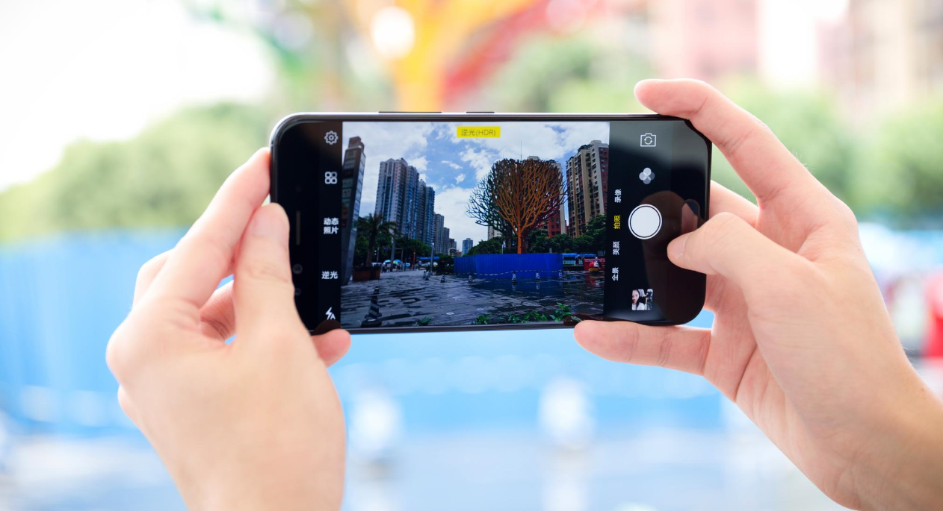
📸 照片与文案完美搭配的实战技巧
✨ 照片文案搭配黄金法则
🏙️ 构图与文案呼应
🎨 色彩与情绪匹配
• 垂直构图配"层叠"主题文案
• 蓝紫色调：配"数字江湖"类文案
• 光影对比配"未来感"文案
• 金黄暖光：配"市井未来"类文案
• 全景俯拍配"宏大叙事"文案
• 彩虹霓虹：配"电子丛林"类文案
⏱️ 时间节点优化
• 黄金时段（19:30-21:00）：灯光初亮，配"苏醒"主题文案
• 深夜时段（21:00-23:00）：霓虹璀璨，配"迷失"主题文案
• 拍摄建议：多角度取景，为不同文案风格预留素材选择空间
📱

Slide 34
✨ 朋友圈文案创作总结与行动指南
📝 创作原则总结
👁️ 视觉先行
🚀 实践行动建议
文案为照片服务，增强而非干扰视觉表达
📚 建立文案素材库
💖 情感共鸣
🔄 多样化尝试
在科技冷峻中注入人文温度，引发观者共鸣
👥 互动优化
✅ 品质把控
🔍 持续学习
精选用词，避免堆砌，追求简洁有力的表达效果
🌟 个性化表达
🔮 后续延展
结合个人体验，避免模板化，展现独特视角
• 可扩展至其他城市的赛博朋克风格文案创作
• 结合季节变化和节日主题，丰富文案创作维度

